Slide 1
Las agentes de seguridad

Slide 2
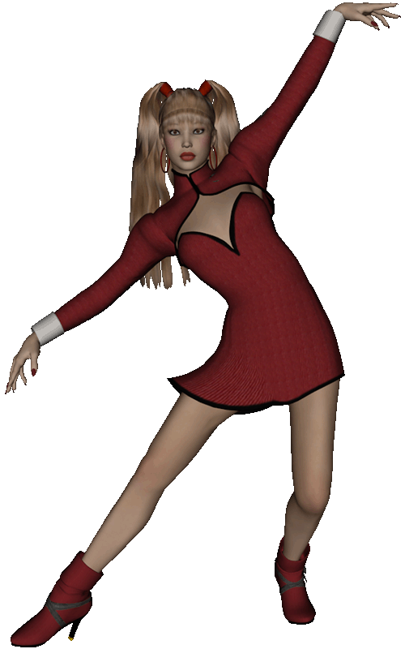

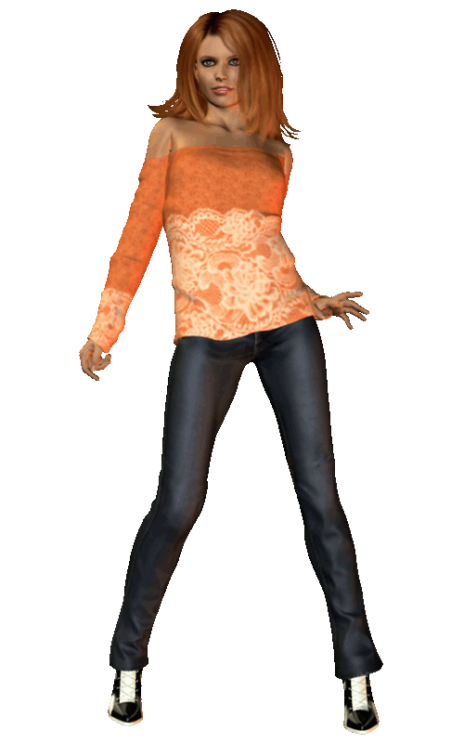
Tres mujeres fueron convocadas a la agencia de seguridad del gobierno,calificaban para cubrir el puesto que se requería,pero el cupo era para una sola.

Slide 3



  Las tres fueron entrenadas y evaluadas en su desempeño,todas superaron cada una de las consignas,pero quedaba la ultima prueba ,que era la que posibilitava ,la obtencion del puesto.

Slide 4
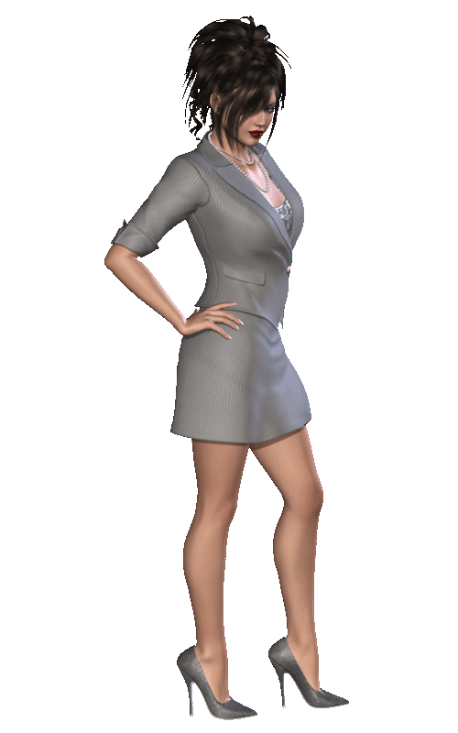

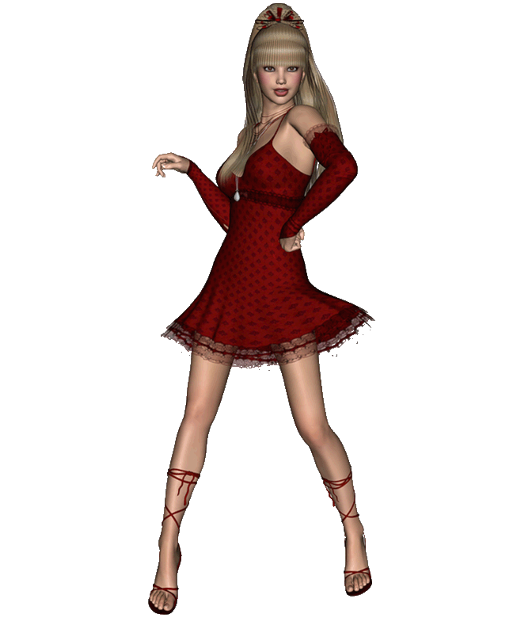
Fueron llevadas por un largo pasillo,hasta llegar a tres habitaciones,a cada una le asignaron una prueba ,en realidad era la misma ,solo que ellas no lo sabian esta prueba consistia en probar frialdad y seguridad ante una situación limite

Slide 5
A la primera ,le dan un revolver y le dicen:_entre en ese cuarto y mate al sujeto que allí se encuentra ,es un terrorista peligroso,la mujer entra,pero sale a los segundos,entrega el arma y dice_renuncio,ese no es ningún terrorista ,es el hombre con quien me voy a casar,es mi novio y no lo voy a matar.

Slide 6
La segunda,entra al siguiente cuarto con total decisíón,pero sale desalentada,entrega el arma y dice_yo tambien renuncio,ese tampoco es un terrorista,es el padre de mis hijos,es mi marido,ustedes estan locos.

Slide 7
Entra la tercer mujer,al ultimo cuarto,pasa un tiempo y comienzan a sentir ruidos extraños y algunos gritos ,entran a la sala y todo era un caos,miran a la mujer sorprendidos ,acomodandose la ropa y arreglandose el cabello,en el piso ven una silla de metal toda retorcida,con rostro de asombro se le quedan mirando,ella ,aún un poco agitada y enojada les dice….

Slide 8
Bonita broma me han jugado,me traen a mi ex marido y me dan un revolver sin balas,a sillazos limpios,lo tuve que matar al basura este.
Diseño :Andres Vazquez
,

Slide 9



Accede a la sección que desees desde aquí:
Propia Creación
De la Red
Dedicatorias | Fechas Especiales | Graciosos
Historia y Arte | Lugares | Musicales
Naturaleza y Ciencias | Política | Reflexión
Religiosos | Románticos | Salud
Dedicatorias | Fechas Especiales | Graciosos
Historia y Arte | Lugares | Musicales
Naturaleza y Ciencias | Política | Reflexión
Religiosos | Románticos | Salud
Si deseas recibir pps periódicamente en tu correo electrónico subscríbete aquí:

